Slide 1
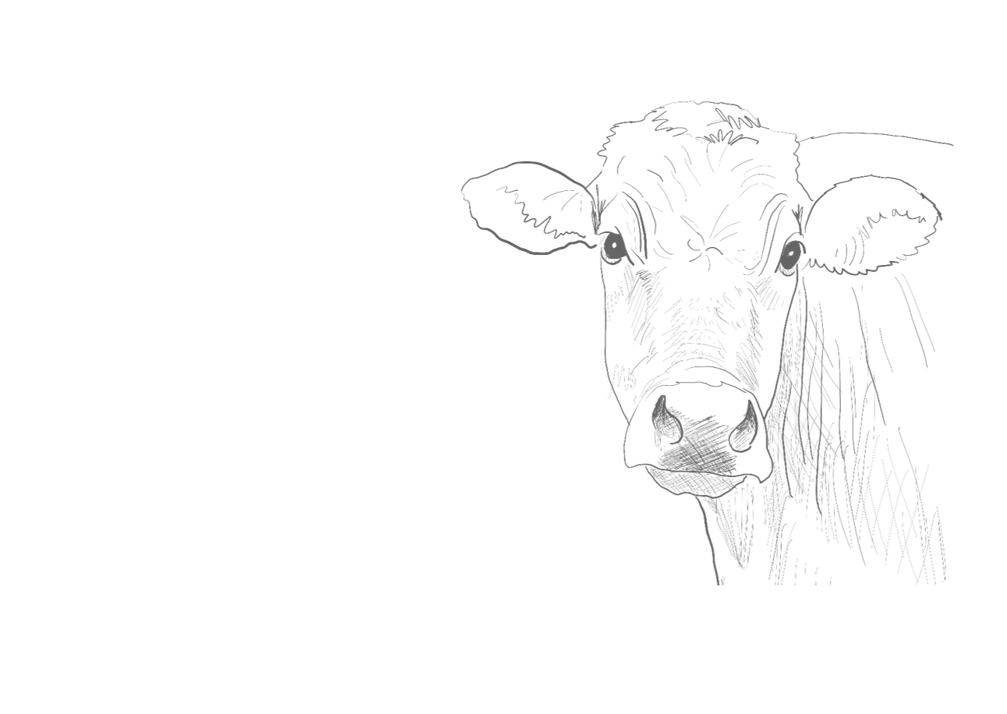
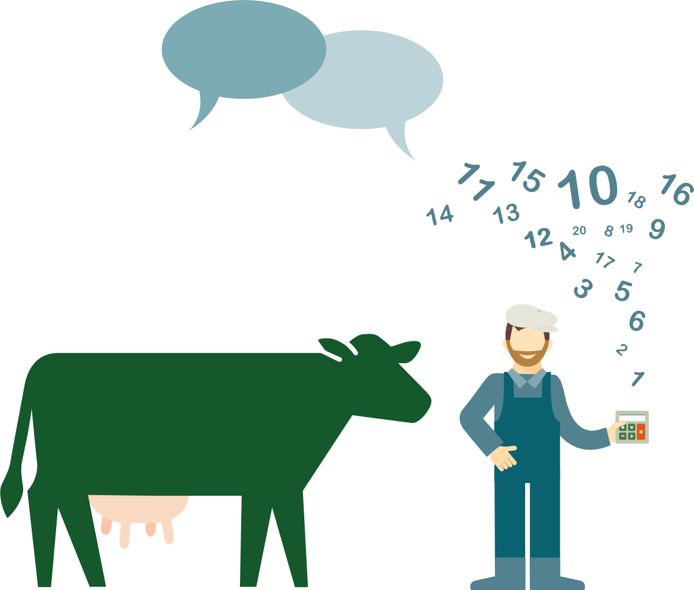
7. Formidlingsopgave
Kom med et bud på, hvordan landbruget kan formidle budskabet om mindre metanudledning til forbrugerne.

Slide 2
Kommunikation om køer og metan udledning
Tænk, hvis de danske forbrugere vidste lige så meget om køer og metan, som I nu gør…
Ville de så betale 1 kr. mere pr. liter mælk, som landmanden i debatprogrammet Klima & Ko foreslog?
Jeres opgave er nu at formidle et budskab om, hvordan landbruget har reduceret mælkens klimabelastning. I skal gøre budskabet tydeligt på en mælkekarton. Så tydeligt, at forbrugerne vil betale en ekstra krone for den liter mælk.
Få vejledning til opgaven på næste side.

Slide 3
Vejledning til opgaven
Jeres budskab, skal formidles på 1 side af en mælkekarton. I har begrænset med plads, men I må gerne sætte en QR-kode ind, som leder forbrugeren over til et sted med mere information eller en video.
I skal have ét budskab. Det betyder, at I ikke behøver at nævne alle metan-reducerende teknologier. I må gerne vælge det emne/ budskab, som I finder vigtigt at få formidlet til forbrugerne. Sæt jer gerne i forbrugernes sted. Hvad vil de gerne vide eller støtte? Vær gerne konkret og brug fakta.
I kan skrive i tekstfeltet på mælkekartonen næste side. I kan også klippe og klistre budskaber på en tom mælkekarton.

Slide 4
Opgaven
Jeres opgave er nu at formidle et budskab om, hvordan landbruget har reduceret mælkens klimabelastning. I skal gøre budskabet tydeligt på en mælkekarton.

Slide 5
I kan indsætte tekstfelter og QR koder ved at bruge værktøjerne i PowerPoint. Og slette denne besked.

Slide 6
Forfattere: Kristoffer Risgaard Eriksen og Lene Overgaard Bruun
Grafiker: Lene Kruse Kessler
Udgiver: SEGES Forlag© 2023
Udarbejdet med støtte fra:
Børne- og Undervisningsministeriet – Styrelsen for Undervisning og Kvalitet

